Slide 1

基於YOLOV7的自動射擊機器人
指導教授 : 張元翔教授
專題組員
10927141 資訊四甲 黃詳諺
10927143 資訊四甲 王胤迦
10927144 資訊四甲 陳建成

Slide 2
摘要

Slide 3

摘要
選擇測試的遊戲
建立訓練集
訓練模型
設計程式實現自動射擊
結果討論
Notes:
首先我們選擇測試的遊戲是aimlab，Aimlab裡面有許多不同的射擊模式供使用者選擇，也正因為它的模式眾多，是足以應付市面上各種類型的射擊遊戲，因此我們選擇使用它來進行實驗。

Slide 4
研究動機

Slide 5



研究動機
遊戲外掛
遊戲體驗差
頂尖玩家

Slide 6
研究目的

Slide 7
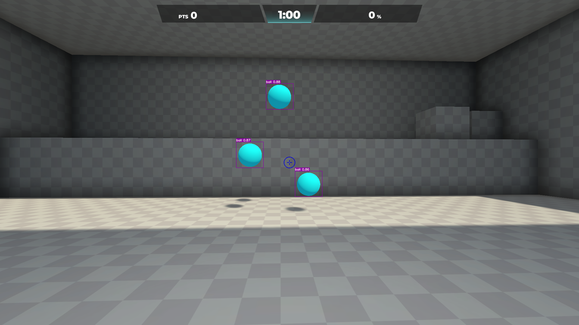
研究目的
透過影像辨識的技術結合yolov7
設計出能夠實現自動射擊目標的機器人

Slide 8
研究方法

Slide 9




研究方法
YOLOV7
Potplayer
用於訓練模型
用於取得資料集的數據
Pytorch
labelImg
利用Pytorch框架安裝CUDA、
Torchvision
用於標記訓練集中圖片的座標
所使用的工具

Slide 10
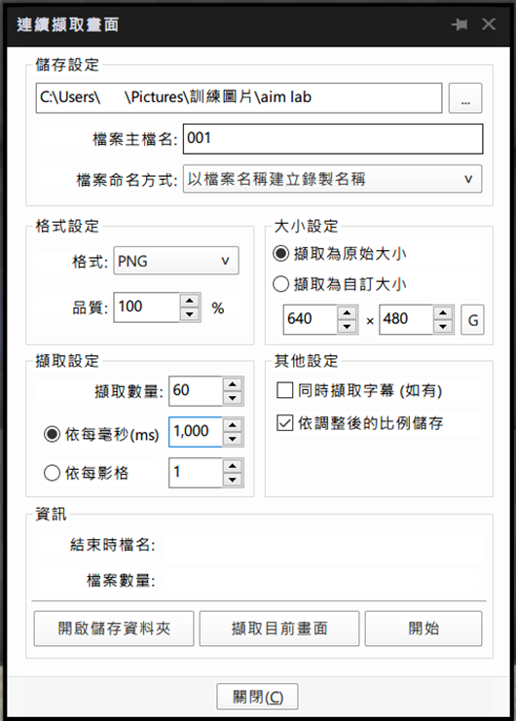
研究方法--影像擷取
藉由Potplayer軟體
可以設定影片須被裁切成多少影像

Slide 11
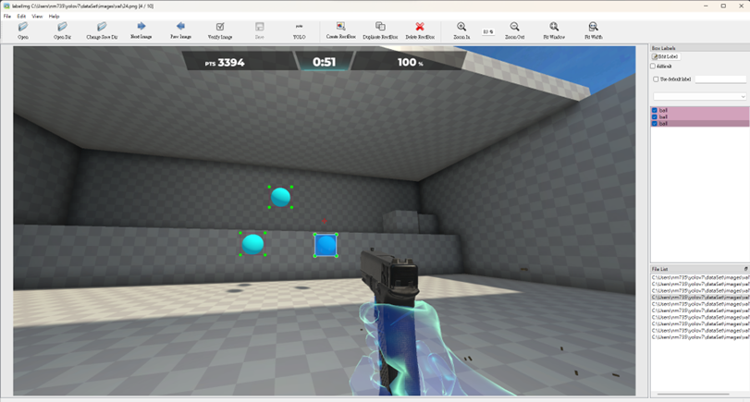
研究方法--標記物件
使用LabelImg軟體
手動標記物件

Slide 12
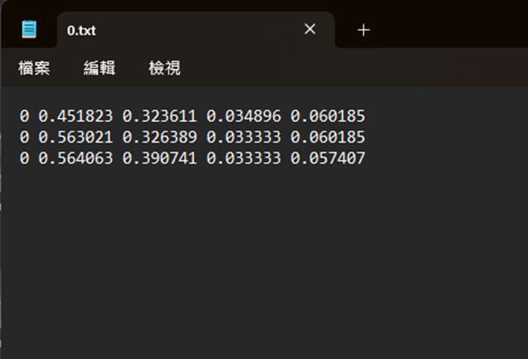

研究方法--標記物件
物件的類別
中心點X座標、中心點Y座標
方框寬度、方框高度

Slide 13
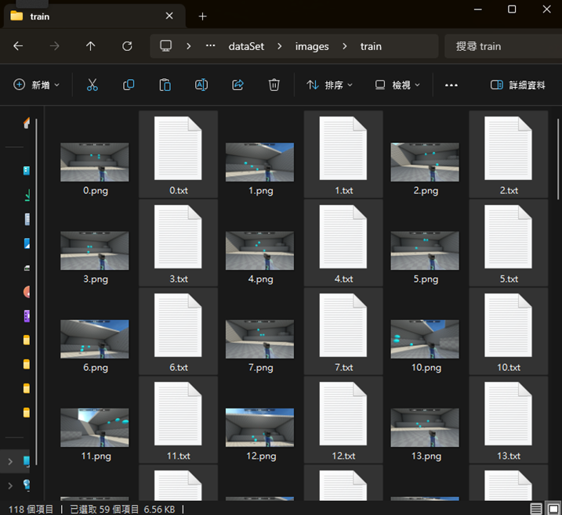
研究方法--標記物件
資料集內部示意圖

Slide 14

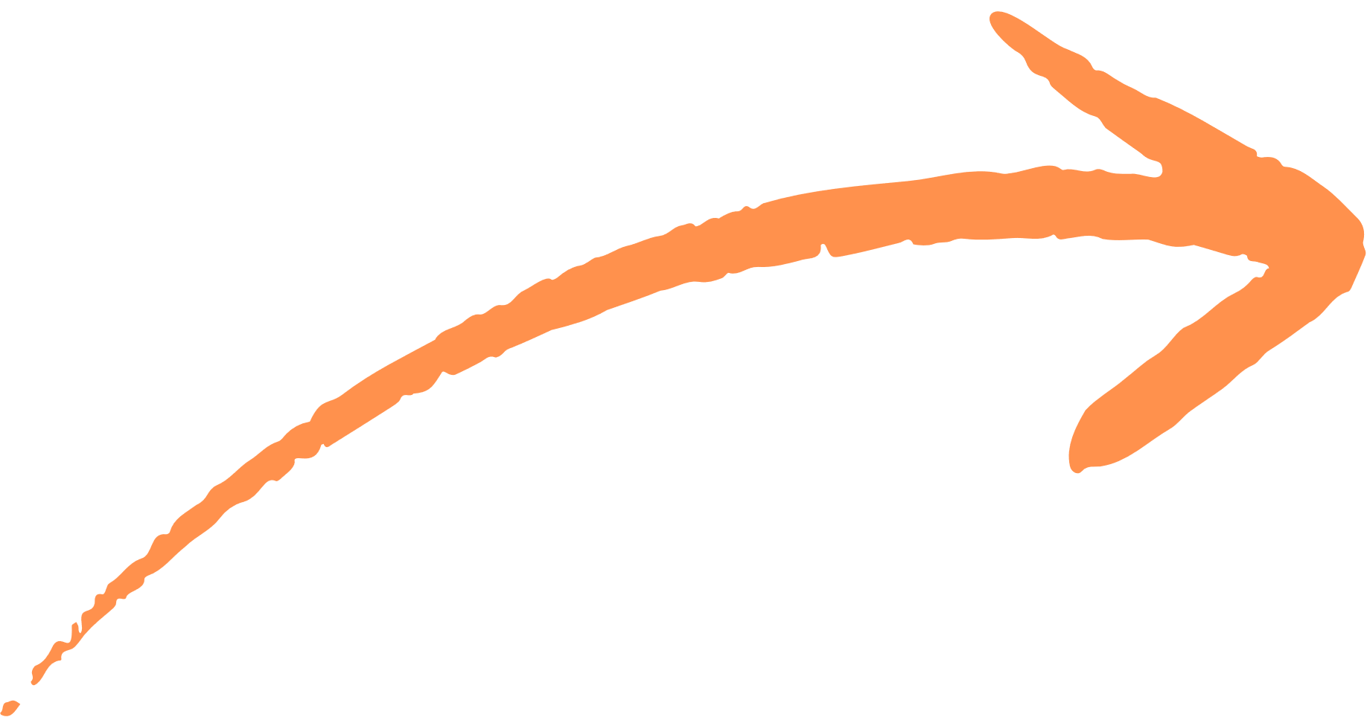

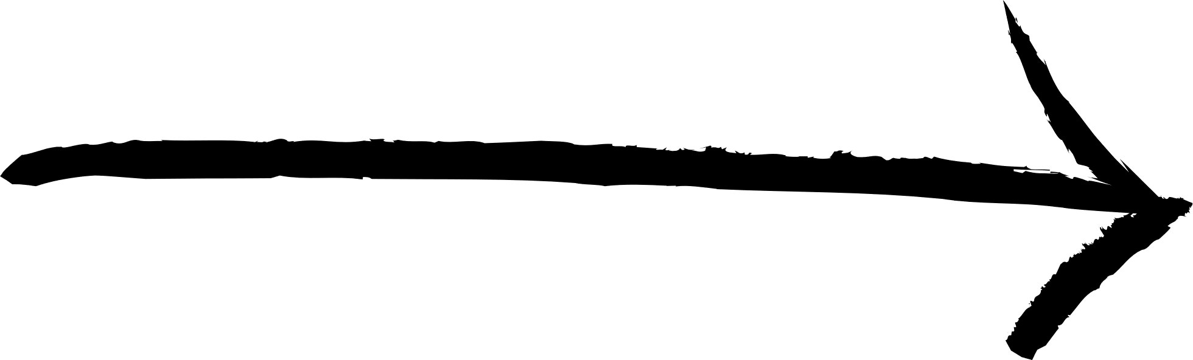
研究方法--訓練模型
data指定配置的檔案
python train.py --img-size 640 --batch 16 --epochs 300 --data data.yaml --weights yolov7.pt
epochs表示訓練次數
img後面的數字表示將影像指定為此大小
batch size可以指定讓顯卡用多少內存
Notes:
透過yolov7官網所提供的模型以及程式碼，我們可以輕鬆地透過導入資料集，即可訓練出最佳的模型，也就是best.pt權重檔

Slide 15
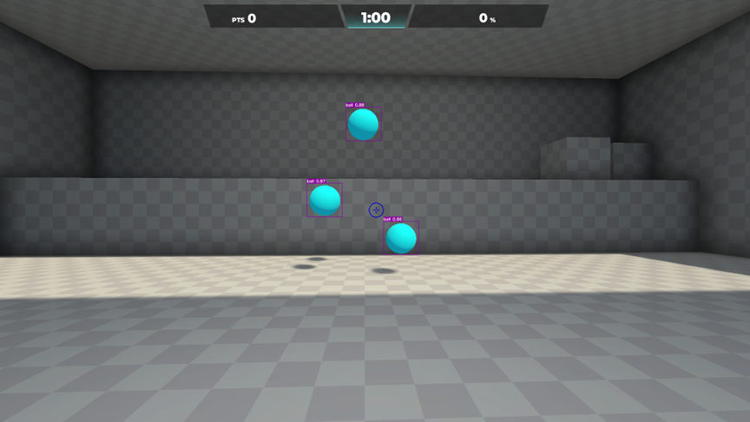
X=1920/2
GAME_WIDTH = 1920
GAME_HEIGHT = 1080
研究方法--計算偏移量
座標( 0, 0 )
Y=1080/2

Slide 16
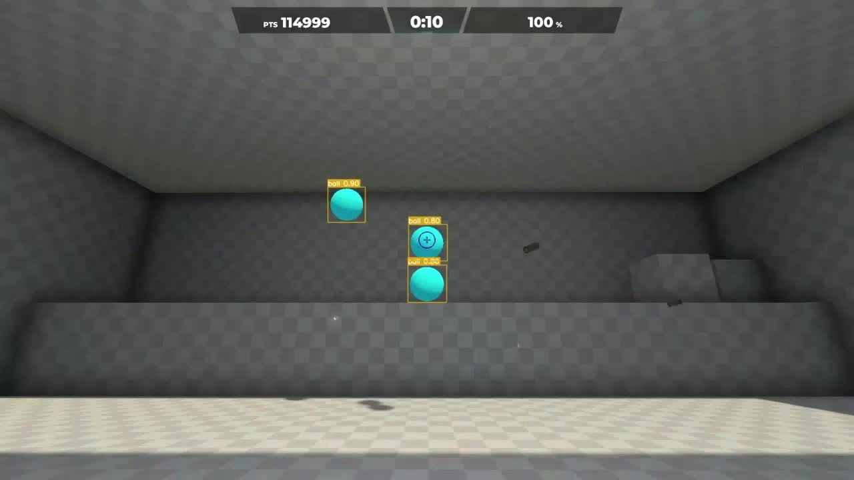
研究方法--實際射擊

Slide 17
結果與討論

Slide 18
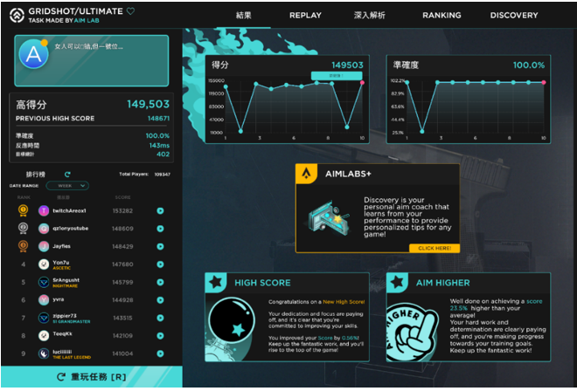
結果與討論
在遊戲排行榜中可以得到第二名

Slide 19
結果與討論
 | test1 | test2 | test3
射擊間隔 | 間隔0.001秒 | 間隔0.005秒 | 間隔0.5秒
遊戲得分 | 139196 | 146739 | 26939
命中率 | 100% | 100% | 100%

Slide 20
未來展望

Slide 21
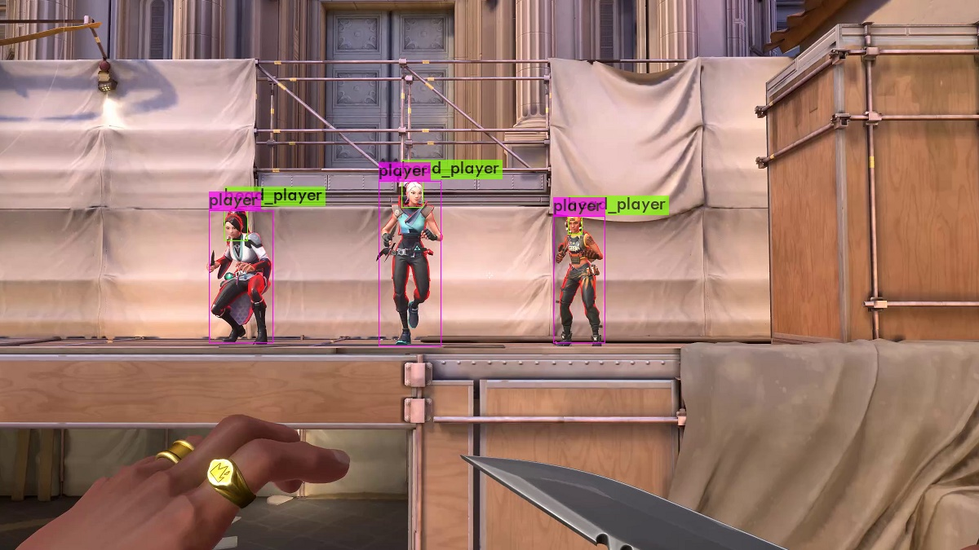
未來展望
擷取自 https://blog.cronn.de/img/posts/yolo/yolodetection-predictions-valorant1.jpeg

